Slide 1
Deep Generative Models Lecture 16
21011290 전승윤
Score-Based Diffusion Models

Slide 2
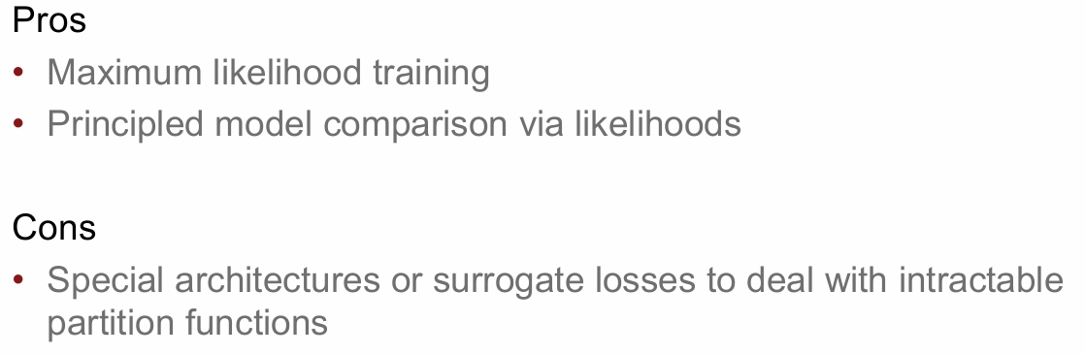
확률 밀도 모델의 문제점?
1) 자기회귀 모델 (Autoregressive): 데이터를 순차적으로 생성.
2) 흐름 모델 (Flow models): 가역적인 함수를 통해 데이터를 변환.
3) VAE (Variational Autoencoders): 잠재 공간(Z)을 통해 확률을 근사.
4) 에너지 기반 모델 (EBMs): 에너지를 정의하고 소프트맥스와 유사한 정규화 상수(Z(θ))를 사용.
모두 확률 밀도 함수 P(x)를 직접 구하려고 함.
확률은 다 더해서 1이 되어야 한다는 규칙 때문에, 분모인 정규화 상수 Z(θ)를 계산해야함. (불가능, 문제점)

Slide 3
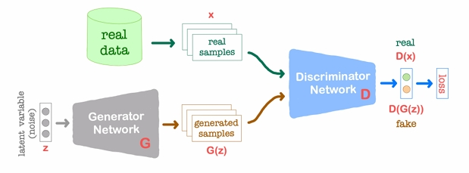
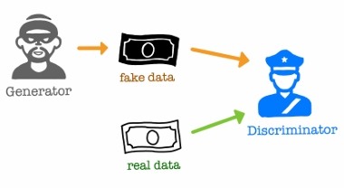
샘플링 기반 방식(GAN)의 문제점?
1)장점 (문제해결)
-확률 계산을 포기하고 '그리기 샘플링' 과정에만 집중, 샘플의 품질 매우 뛰어남.
2)단점 (문제점)
-적대적 학습이 불안정
-한 가지 이미지만 계속 그리는 모드 붕괴(Mode collapse)가 발생하기 쉬움.
-모델 비교나 학습 종료 시점이 불분명.

Slide 4

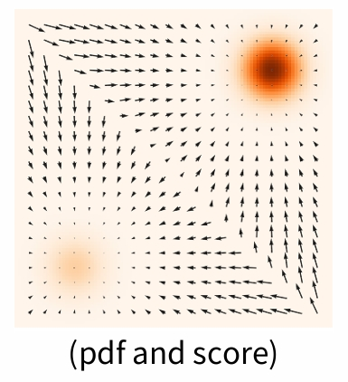




스코어 함수? 스코어 기반 모델?
산의 높이(p(x))를 직접 재는 게 너무 힘들다면,
산의 모든 지점에 '정상(확률이 높은 곳)으로 가려면 어디로 가야 하는지' 알려주는 화살표만 꽂아두면 어떨까?
스코어는 데이터 공간의 각 지점에서 어느 방향으로 가야
데이터가 더 진짜 같아지는지를 알려주는 Vector Field와 같다.
로그 확률 밀도의 그래디언트 = 스코어 함수
진짜

Slide 5
‘스코어 기반 모델‘ 에서
어떻게 ‘확산 모델’로 이어지는가?

Slide 6

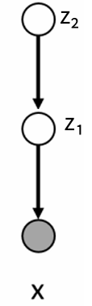
일반 VAE vs 계층적 VAE (확산모델)
일반 VAE (직항 비행기)
1)원본 사진을 단번에 찌그러뜨려 아주 작은 압축 파일(잠재 공간)로 만듬(인코더의 역할).
2)이 압축 파일을 단번에 다시 원래 사진으로 복원(디코더의 역할).
확산모델 = 계층적 VAE = 스코어 기반 모델
확산 모델 / 계층적 VAE (수천 개의 징검다리)
확산 모델은 단번에 점프하지 않음. 원본 사진과 압축 파일 사이에 수천 개의 징검다리를 설치함.

Slide 7
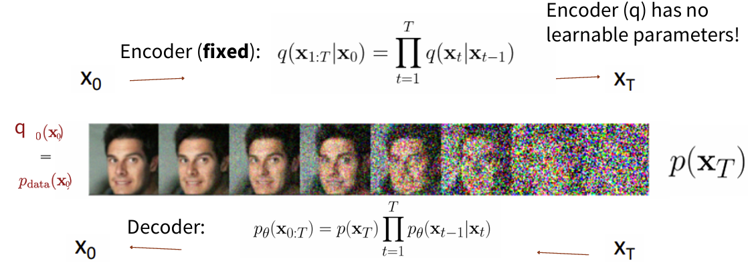
징검다리를 건너는 과정?
정방향 / 인코더 (노이즈 추가)
1)깨끗한 사진(x0) 위에 한 개의 점(가우시안 노이즈)를 찍음.(x1)
2)이 작업을 1000번 반복. 그러면 지지직거리는 노이즈가 됨.(Xt)
-> 이 과정은 신경망이 무언가를 배울 필요 X. 사람이 정한 공식에 따라 반복적으로 노이즈를 추가함.(학습파라미터 X)
역방향 / 디코더 (노이즈 닦아내기)
1) 완전한 노이즈(Xt)를 신경망에게 제공하며 “이 사진 바로 전 단계(Xt-1)로 가려면 어떤 노이즈를 닦아내야 하니?” 라고 질문함.
2) 신경망은 1000번의 단계를 거슬러 올라가며, 매 단계마다 노이즈를 한 겹씩 닦아냄.
3) 결국 깨끗한 사진(X0)가 탄생.
-> 이 과정을 진행하는게 우리가 훈련시켜야 할 ‘디코더’

Slide 8




ELBO = Score Matching? (디코더의 훈련)
모델을 훈련시켜야함. 신경망을 훈련시키려면 채점표(손실함수) 필요.
1)VAE = ‘이 사진이 나올 확률’을 최대한으로 높이는 것을 목표로 함.
-> ‘ELBO’ 라는 복잡한 수식을 사용.
2)스코어 모델 = 데이터가 모여있는 산 정상을 향해 ‘화살표’를 정확히 가리키는 걸 목표로 함.
3) 1000단계로 쪼개진 계층적 VAE의 복잡한 ELBO 수식을 정리하니, 하나의 짧은 수식만 남게 됨.
두 값의 차이(오차)
우리가 넣은 진짜 노이즈
노이즈 낀 사진을 보고 인공지능이 예측한 노이즈
"노이즈를 정확히 예측하는 것“
=
"깨끗한 진짜 데이터 쪽으로 향하는 화살표(스코어)를 정확히 아는 것"

Slide 9
노이즈를 연속적인 시간으로 주입?
1)기존 방식 (1,000단계)
지금까지는 이미지를 망가뜨릴 때 "1단계: 노이즈 10% 추가 -> 2단계: 노이즈 20% 추가..." 식으로 계단을 오르듯 뚝뚝 끊어서 진행함.
2)연속적인 시간
이 계단을 무한히 잘게 쪼개 매끄러운 미끄럼틀로 만들어 노이즈가 1단계, 2단계가 아닌, 0초부터 T초까지 물 흐르듯 스며들게 된다.
SDE (확률 미분 방정식)
-확률(Stochastic)이라는 말은 ‘무작위로‘ 움직인다는 뜻임. 사진에 노이즈가 스며들어 망가지는(Xt) 과정을 물에 잉크 입자들이 무작위로 퍼져나가는 현상처럼 수식(SDE)으로 묘사함.
-예측이 불가능함 (문제점)
ODE (상미분 방정식)
-상미분 방정식은 확률(무작위성)이 완전히 빠진, ＇결과가 100% 확정된 경로'를 의미. (해결)
즉, 주사위를 굴리지 않고도 무작위 SDE와 완전히 똑같은 결과물을 만들어내는 루트를 수학적으로 찾아낸 것
노이즈에서 원본데이터로 100% 복원가능.
AI 모델 간 객관적 성능 평가 가능.
무작위성을 제거하고 ‘확정된 경로’를 얻어서..

Slide 10
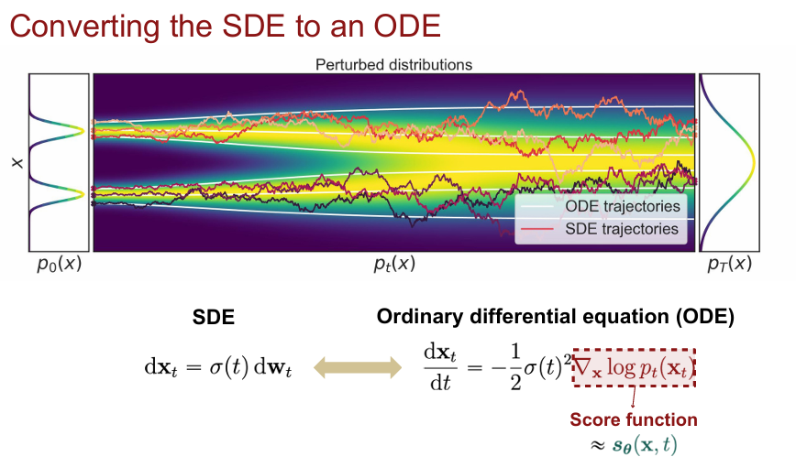
SDE -> ODE ?
지지직거리는 선(SDE)
->입자가 무작위로 부딪히며 이동하는 것과 같음 ->궤적이 삐뚤빼뚤
하얀색 매끄러운 선(ODE)
->흔들림(무작위성)을 없애고 매끄럽게 가도
->오른쪽의 똑같은 노이즈 분포에 도달!!!
원본데이터
노이즈잔뜩낌
예측 불가능한 변화
스코어 (내비게이션)
데이터의 움직임
노이즈의 크기
확정된 속도와 방향
스코어에 얼마를 곱해줄까?

Slide 11
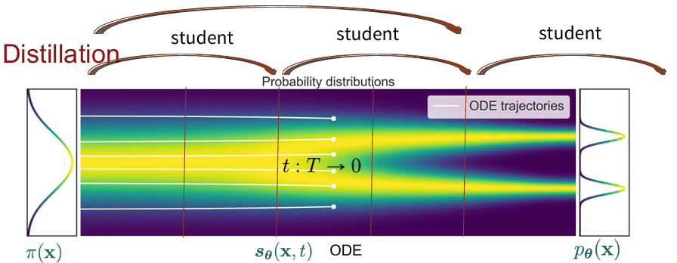
생성속도의 한계? (문제점)
1)징검다리 건너뛰기 (DDIM + 수치해석)
1000단계를 다 밟는 것은 연산량이 너무 많다.
시간 축을 넓게 나누어 큼직하게 건너뛰는 방식을 취함.
단순히 스텝의 크기를 키워서 듬성듬성 뛰면 오차가 커지기 때문에, 그 해결책으로 DDIM을 사용.
2)병렬처리
보통 다음 단계의 해를 구하려면 현재 단계의 계산이 끝날 때까지 기다려야 함.(순차적 계산)
한 번에 여러 단계를 묶어서 처리하는 Batch window 방식을 도입.
3) 지식 증류
1)이미 듬성듬성 뛰는 법을 잘 아는 DDIM 샘플러를 ‘선생님 모델‘로 지정.
2)새로운 ‘학생 모델’을 데려와, 선생님이 2단계에 걸쳐서 도달한 결과를 학생은 1단계만에 예측하도록 훈련.
3)이 과정을 재귀적으로 계속 반복 적용. (1000단계 -> 500단계 -> 250단계)

Slide 12

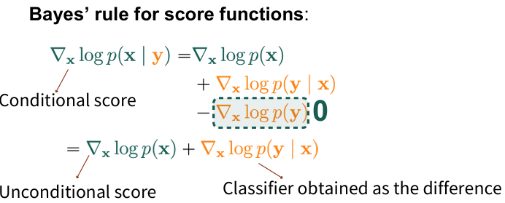
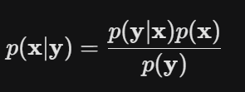


사용자의 명령어를 어떻게 AI에게?
1)Classifier Guidance
AI가 그림을 그릴 때, 내가 원하는 조건(ex:강아지)로 억지로 방향을 틀어줄 별도의 감시자(분류기)를 추가하는 방식.
진짜 사진처럼 보이게 진행.
(ex, 고양이처럼, 성인남성처럼)
강아지처럼 그리게 진행하라고 수정.
베이즈 정리
양변 로그
씌우기
위의 식을
X로 미분하기

Slide 13


사용자의 명령어를 어떻게 AI에게?
2)Classifier_Free_Guidance (분류기 없는 가이던스)
감시자(분류기)를 따로 만들지 말고, 모델 하나가 ‘명령어 듣고 그리기‘ + ‘마음대로 그리기’를 혼자서 다 할 수 있게 만듬
AI를 훈련할 때 가끔 텍스트 명령어(ex :보더콜리 그려줘)를 고의로 숨김.
->그러면 AI는 명령어가 있을 때와 없을 때 그리는 법 두가지를 스스로 알아냄.
최종방향(벡터)
EX) W=8, (1+8) X (조건부) – 8 X (무조건부)
AI에게 두 개의 그림을 그리게 시킴. 하나는 ‘보더콜리(Y)’를 생각하며 그리게 하고, 다른 하나는 ‘아무생각없이’ 그리게 함.
수식의 마이너스(-)는 ‘차이점을 극대화하라’라는 의미.
즉, “아무 생각 없이 그린 그림의 특징은 다 빼고서, 보더콜리를 그렸을때 나타나는 특징쪽에만 1+W배의 악셀을 밟아라“라는 뜻.

